Slide 1
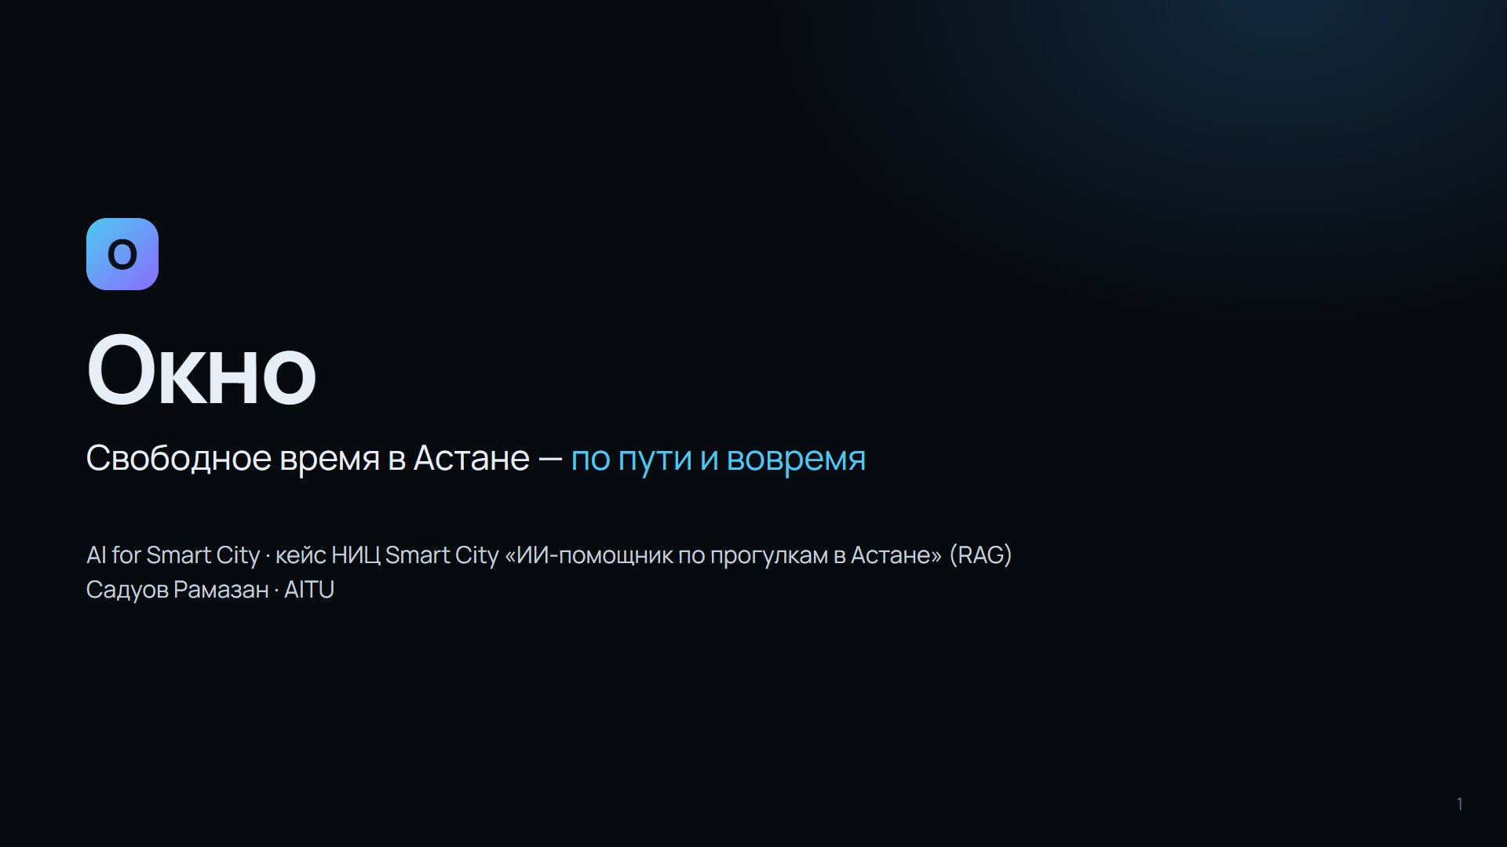
Notes:
Титул (10 с).**
«Это Окно. Оно отвечает на вопрос, который задаёт каждый, кто ждёт встречи, рейса или концерта: **что я успею за свободный час — и не опоздаю?**»

Slide 2
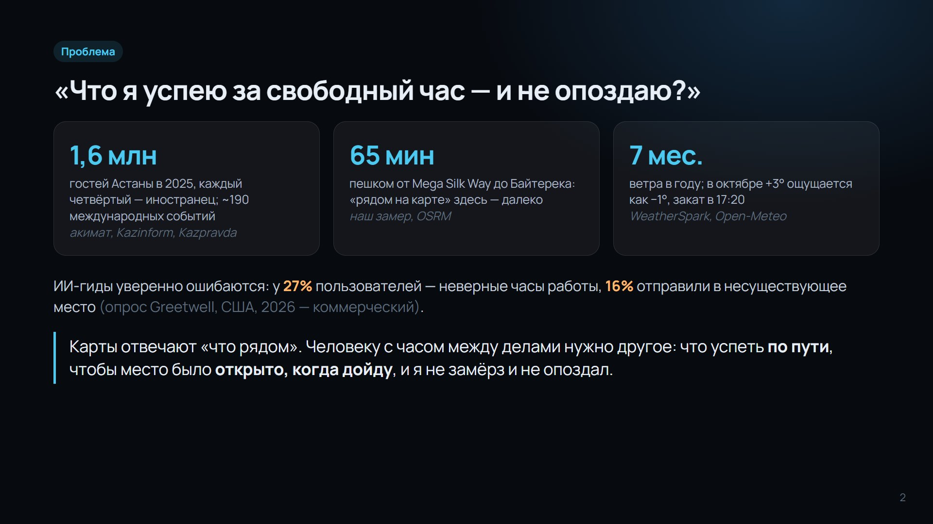
Notes:
Проблема (40 с).**
«В 2025 году в Астану приехали **1,6 миллиона гостей**, каждый четвёртый — иностранец, в городе около 190 международных событий в год.
Город огромный: от Mega Silk Way до Байтерека — **65 минут пешком**. Ветер семь месяцев в году, сейчас +3, а ощущается как −1.
Карты отвечают на вопрос "что рядом". ИИ-гиды уверенно ошибаются: по опросу 2026 года у **27%** пользователей ИИ ошибся с часами работы,
16% отправил в несуществующее место. А человеку нужно другое: что успеть **по пути**, чтобы место было **открыто, когда дойду**, и не опоздать.»

Slide 3
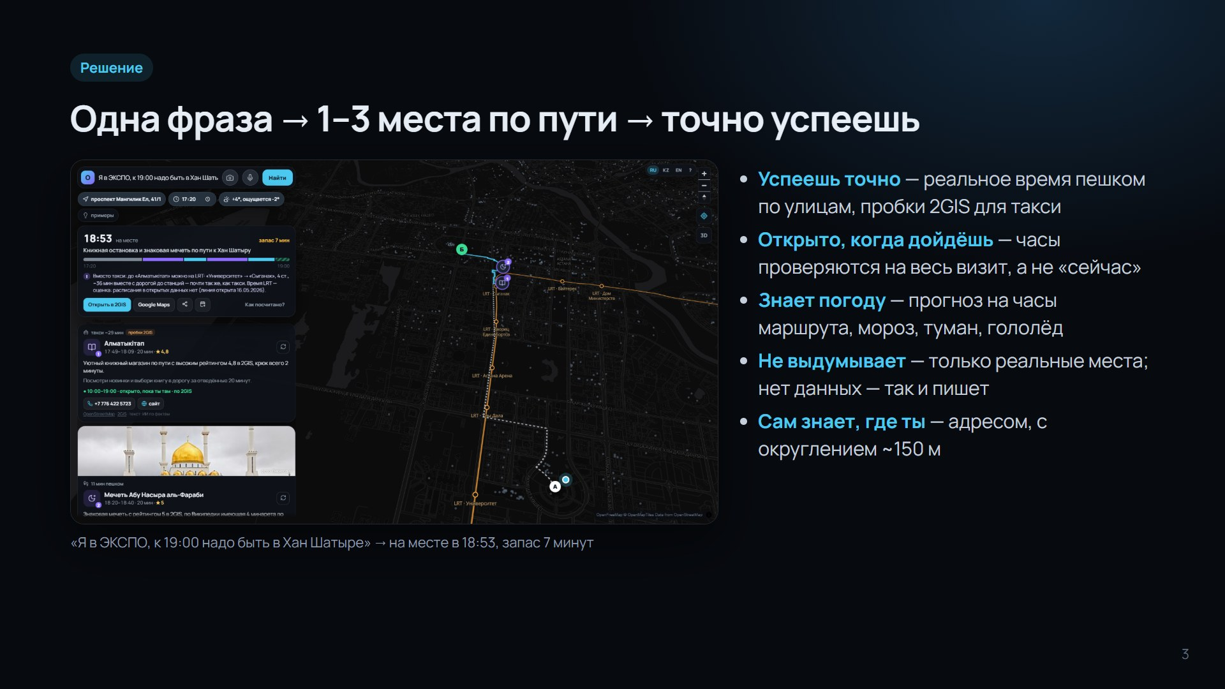
Notes:
Решение (30 с).**
«Одна фраза — например, "я в ЭКСПО, к 19:00 надо в Хан Шатыр" — и Окно даёт 1–3 места по пути и время прибытия с запасом (называть цифры со слайда — они из живого прогона).
Пять обещаний: **успеешь точно** — реальное время пешком и пробки 2GIS; **открыто, когда дойдёшь** — часы проверяются на весь визит;
**знает погоду** — прогноз на часы маршрута; **не выдумывает**; и **само знает, где ты** — адресом, с округлением до 150 метров.»

Slide 4
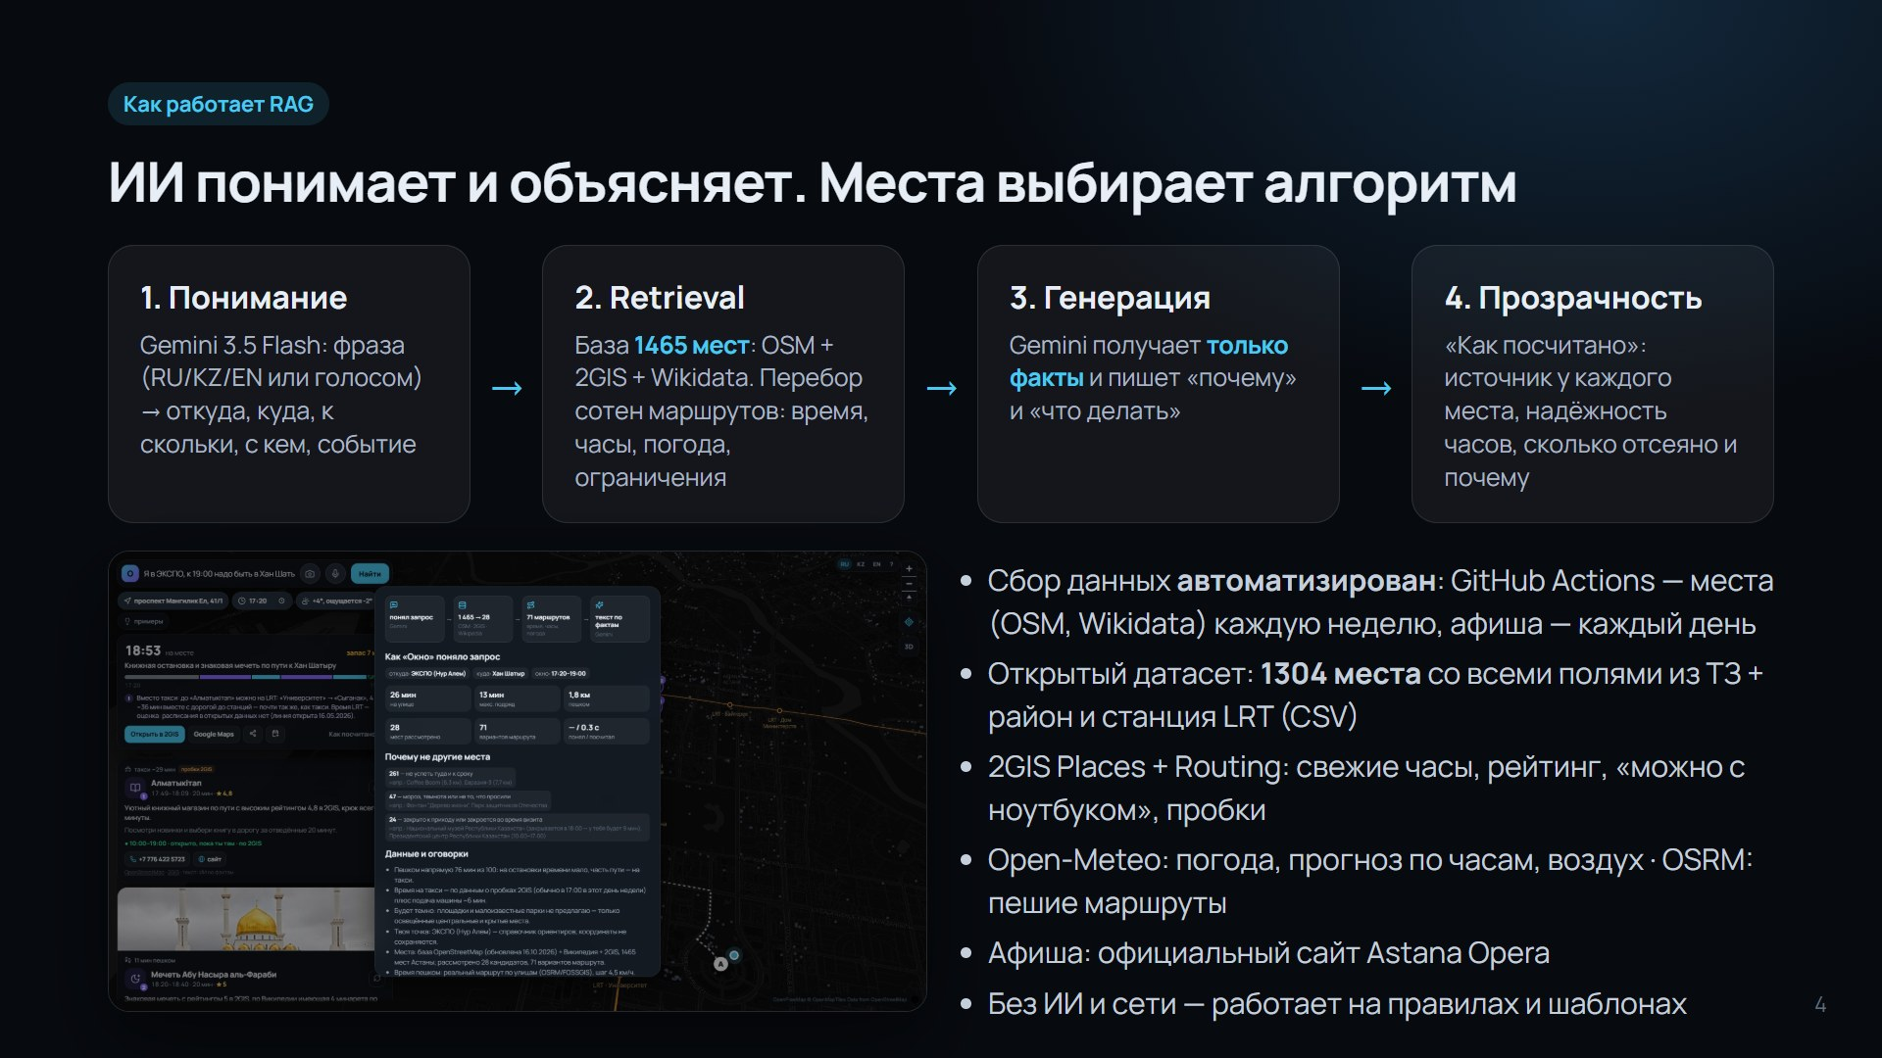
Notes:
Как работает RAG (40 с).**
«Четыре шага. Gemini понимает фразу — на русском, казахском, английском или голосом. Дальше **алгоритм, а не ИИ**, ищет по базе из
**1465 мест** — OpenStreetMap, 2GIS и Wikidata — и перебирает сотни маршрутов: время, часы, погода, ограничения. Потом Gemini получает
**только факты** о выбранных местах и пишет "почему" и "что делать". И всё прозрачно: в "Как посчитано" видно, сколько мест отсеяно и почему.
Сбор данных автоматизирован: места обновляются каждую неделю, афиша — каждый день.»

Slide 5
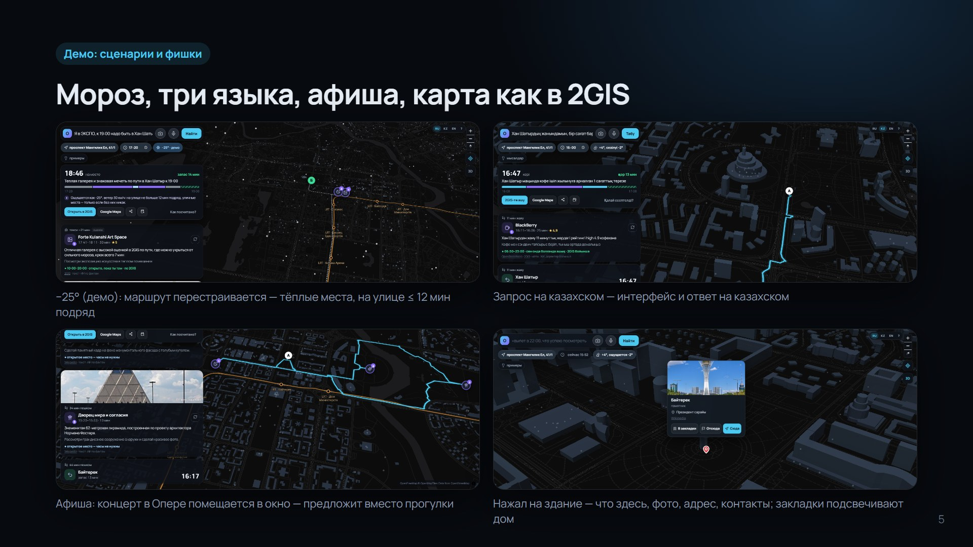
Notes:
Демо (1,5–2 мин — живьём или видео).**
Порядок: (1) ЭКСПО → Хан Шатыр; (2) **нажать на плашку погоды → −25°**: маршрут перестраивается через тёплые места — *главный момент
«до и после»*; (3) запрос на казахском — всё переключается само; (4) «у Байтерека 3 часа» → **карточка афиши**: концерт в Опере помещается
в окно; (5) нажать на Байтерек → карточка «что здесь» с фото → «В закладки» → здание подсвечивается.
«Обратите внимание: **места выбирает алгоритм**, поэтому ИИ не может придумать кафе, которого нет.»

Slide 6
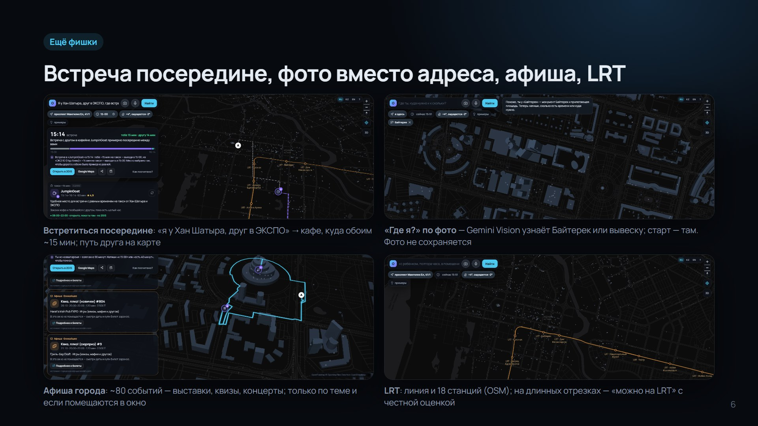
Notes:
Ещё фишки — встреча посередине, фото, афиша, LRT (~40 с)**
«Договариваетесь с другом? Напишите „я у Хан Шатыра, друг в ЭКСПО“ — „Окно“ найдёт открытое кафе, куда вам обоим ехать примерно одинаково, и скажет, кому когда выходить. Турист не знает, как называется место, где он стоит? Просто сфотографируйте — Gemini Vision узнаёт Байтерек или вывеску, и маршрут строится оттуда; фото мы не храним. Дальше — живой город: около восьмидесяти событий из городской афиши — выставки, квизы, концерты. «Окно» предлагает их только по теме и только если успеваете. И новая линия LRT — на карте и в подсказках, когда она удобнее такси.»

Slide 7
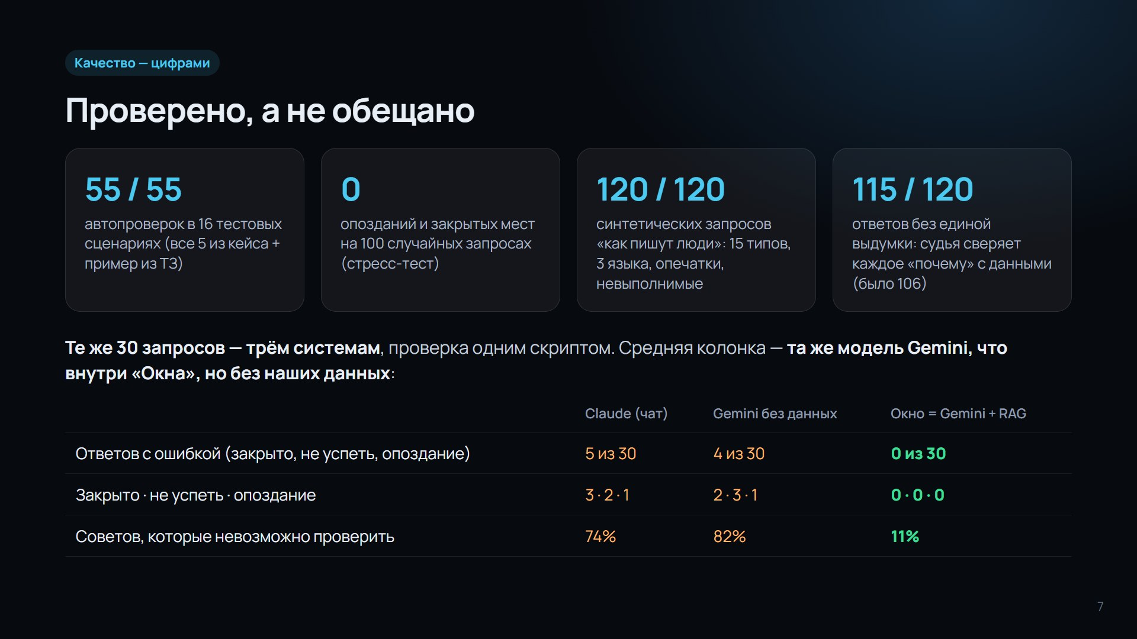
Notes:
Качество (40 с).**
«Мы не просто обещаем — мы проверили. **55 из 55** автопроверок в 16 сценариях, включая все сценарии из кейса и ваш пример про ЭКСПО. Плюс **120 из 120** синтетических запросов «как пишут люди» — с опечатками, на трёх языках, с невыполнимыми просьбами. И отдельный судья-ИИ сверил каждое объяснение с данными: **115 из 120** ответов без единой выдумки — было 106, остальное мы исправили по его же замечаниям.
Стресс-тест: 100 случайных запросов — **ноль опозданий и ноль закрытых мест**. И главное: мы дали те же **30 запросов** трём системам
и проверили ответы одним скриптом. Claude из чата ошибся в **5 из 30** — закрытое кафе в 7:35, опоздание, нереальный переезд.
А самое показательное — **тот же Gemini, что внутри Окна, но без наших данных: 4 ошибки из 30**, и 82% его советов невозможно
проверить. С нашими данными и проверками — **0 из 30**. Разница между этими колонками и есть то, что даёт RAG.»
*(Если спросят: «Окно» проверяется по тем же данным, на которых работает, — мы это прямо пишем; смысл в том, что ИИ без данных ошибается.)*

Slide 8
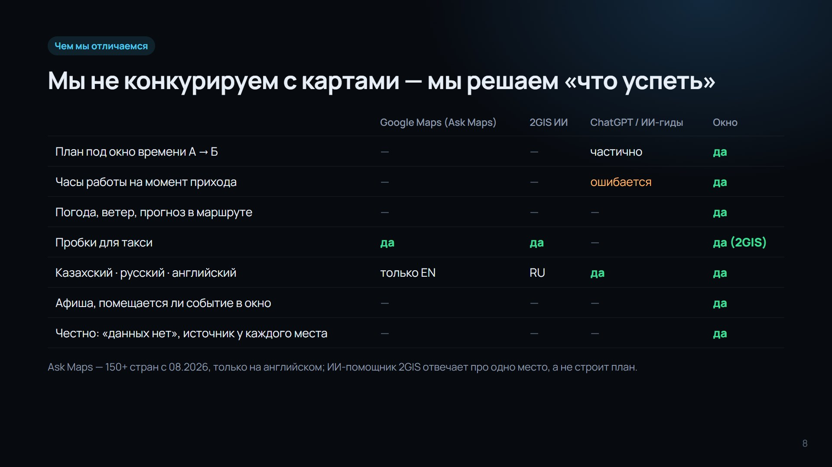
Notes:
Чем отличаемся (30 с).**
«Мы не конкурируем с картами — мы используем их данные. Ask Maps от Google с августа работает в 150 странах, но только на английском и
отвечает про места, а не строит план "что успеть". ИИ-помощник 2GIS отвечает про одно место. Окно — **план под твоё окно времени**,
с часами на момент прихода, погодой, тремя языками и афишей.»

Slide 9
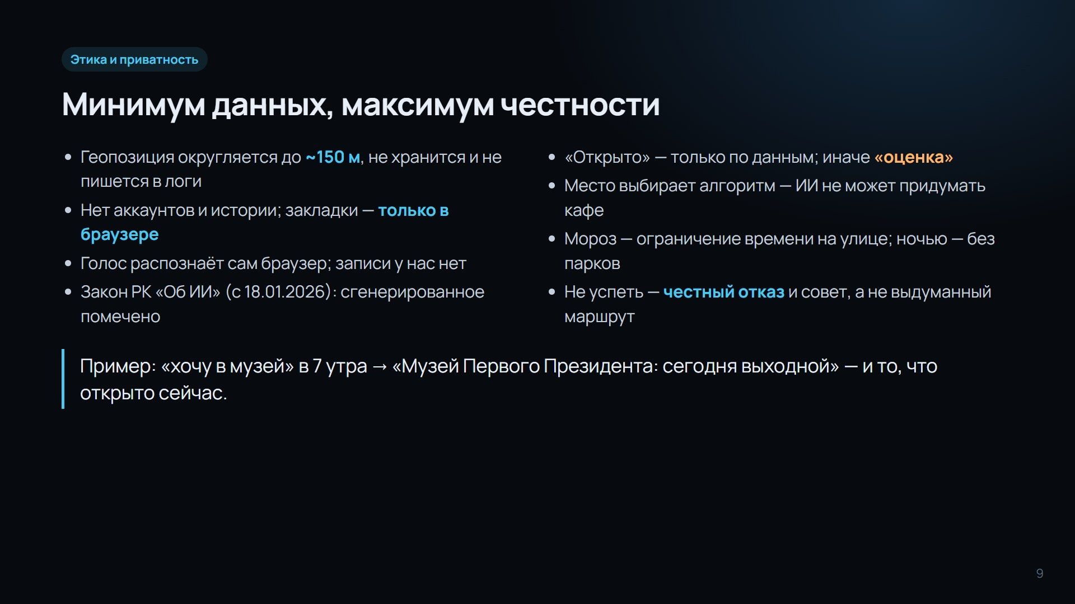
Notes:
Этика (20 с).**
«Точка округляется до 150 метров и не хранится, аккаунтов нет, закладки — только в браузере. "Открыто" — только если есть данные, иначе
"оценка". Пример честности: "хочу в музей" в 7 утра — "Музей Первого Президента: сегодня выходной", и вот что открыто сейчас.»

Slide 10
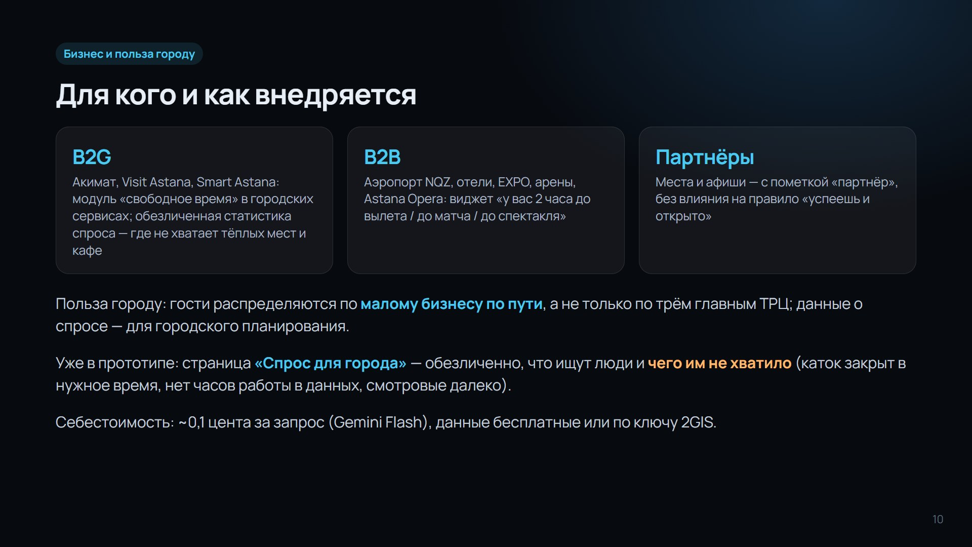
Notes:
Бизнес (40 с).**
«Для города — модуль "свободное время" в сервисах акимата и Visit Astana и обезличенная статистика спроса. Для бизнеса — аэропорт, отели,
EXPO, арены, Астана Опера: виджет "у вас два часа до вылета или до спектакля". Партнёрские места — с пометкой, без влияния на правило
"успеешь и открыто". Себестоимость — около 0,1 цента за запрос.»

Slide 11
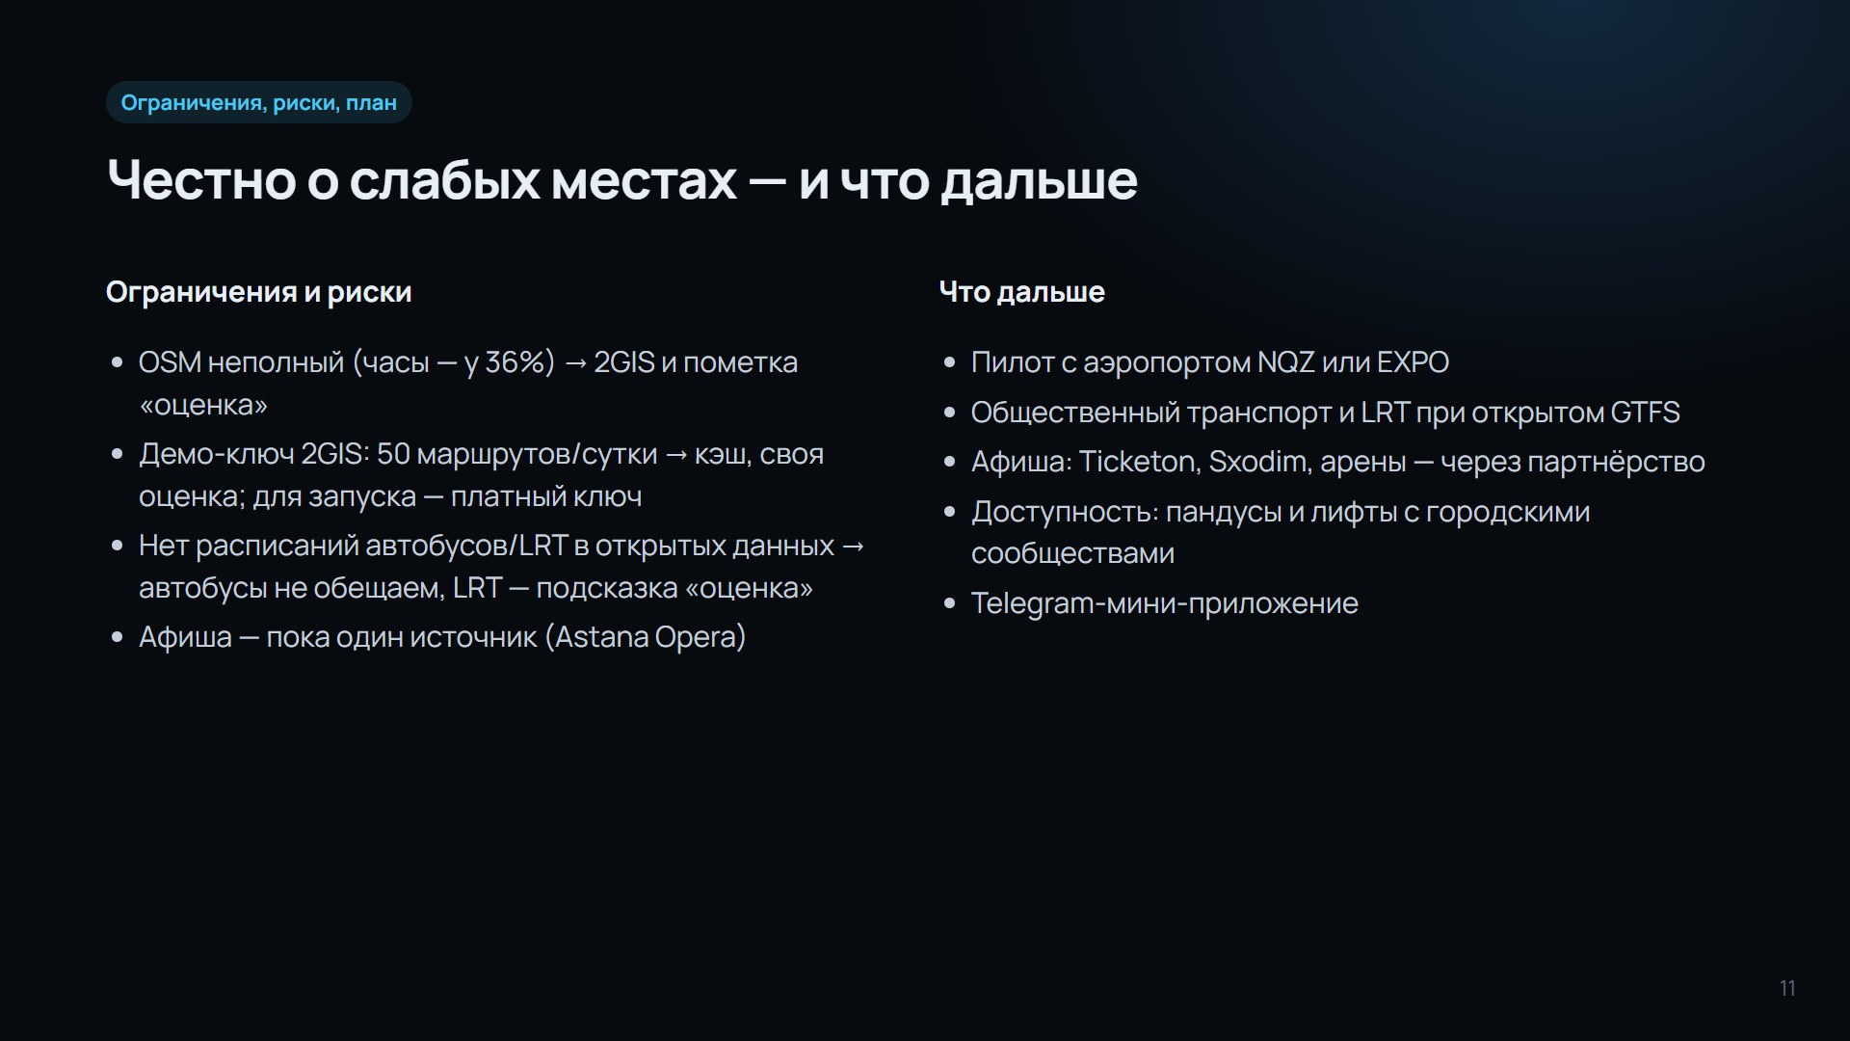
Notes:
Риски и план (30 с).**
«Честно: OSM неполный — дополняем 2GIS и пишем "оценка"; демо-ключ 2GIS ограничен — кэш и своя оценка; автобусов не обещаем, пока нет
открытого GTFS, а LRT подсказываем с пометкой «оценка». Дальше — пилот с аэропортом или EXPO, расписания LRT и автобусов, официальные API афиш, доступность с городскими сообществами,
Telegram-мини-приложение.»

Slide 12
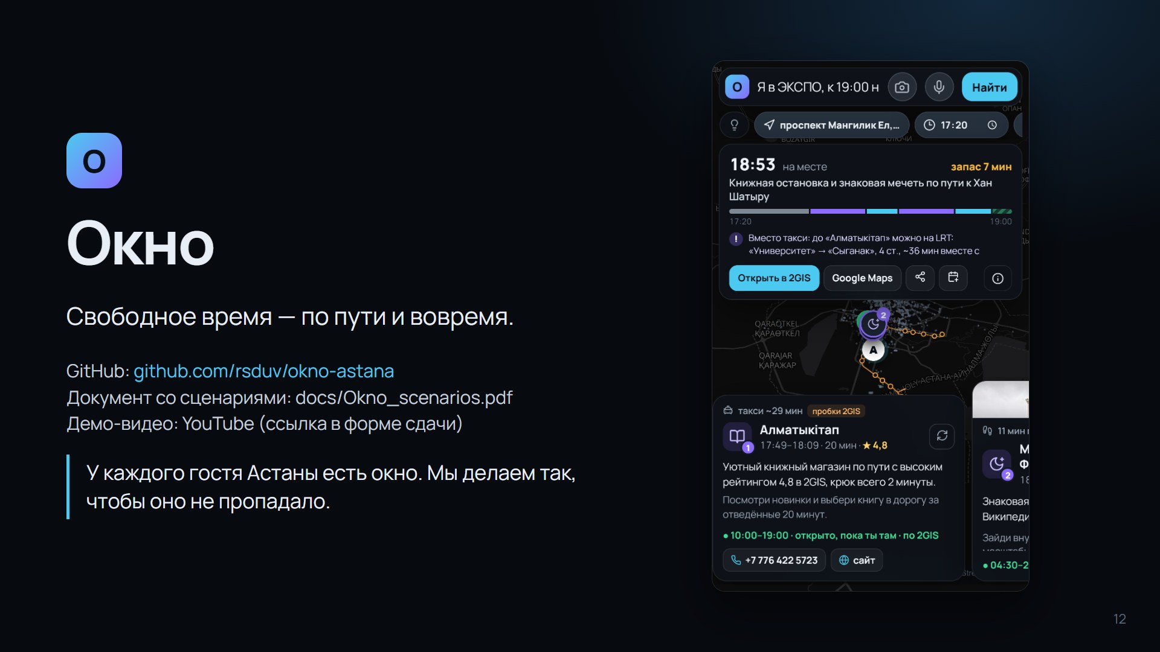
Notes:
Финал (10 с).**
«У каждого гостя Астаны есть окно. **Мы делаем так, чтобы оно не пропадало.** Спасибо.»

